Slide 1
Facein智能会议签到系统
Designed By：向明 李想
1358218957@qq.com
478959566@qq.com

Slide 2
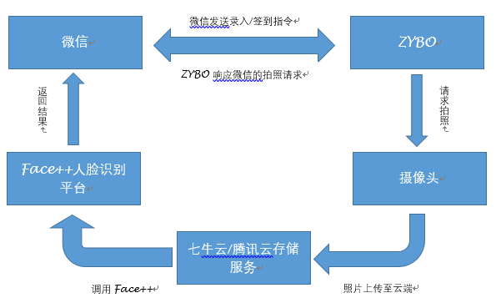
项目结构框图

Slide 3
项目原理说明
Step1：通过微信发送相关指令到ZYBO服务器
Step2：ZYBO服务器响应为微信的请求调用本地的摄像头
完成拍照任务
Step3：将摄像头拍摄的图片上传至七牛云存储平台
Step4：调用第三方人脸识别网站Face++对七牛云上的图片
进行训练，识别任务
Step5：Face++返回签到/录入等信息给用户微信，完成交互
Step6：通过MUTT方式发送邮件至管理者邮箱完成记录

Slide 4
技术实现思路讲解
微信：
通过pagekite服务将ZYBO板内网IP映射成公网IP
，通过放风筝的方式搭建微信服务器。
七牛云：
基于Bucket/Accesskey/Serctrykey产生接入七牛
云存储签名认证信息；通过指定本地上传文件的路径，
执行上传指令，上传到云端的指定位置；通过七牛云
官方SDK接口获取到图片的网络路径（即URL），送
回至ZYBO板本地保存待用。

Slide 5
技术实现思路讲解
Face++：
人脸识别
我们使用的数据都是通过调用API文档来实现的，API文档只
提供了一些网址，我们每次可以调用这些网址及这些网址返回
的信息。并将这些信息进行提取和拼装组合来为下一次的调用
进行准备。下一次的调用又为下下一次的调用做准备。通过这
些调用获得的有用信息并返回微信。

Slide 6
技术实现思路讲解
MUTT邮箱客户端：
1.邮箱设置允许smtp并获取第三方密码
2.linaro安装mutt客户端并进行配置
3.绑定邮箱并设置相应端口从而实现邮箱的正常收发功能。

Slide 7
项目应用背景及其意义
项目可以应用于：
公司会议签到，上课培训签到，大型展会。会议现场，只需要
刷一下脸，即可快速完成现场签到。有效的杜绝了代签，伪造
等签到行为
意义：
1、非接触、智能交互，用户接受度高
2、直观性突出，符合人“以貌取人”的认知规律
3、适应性强，不易仿冒，安全性好
4、摄像头的大量普及，易于推广使用

Slide 8
分工与开发计划
分工：
李想：Face++，微信，邮箱
向明：七牛云，微信
开发计划：
2016/8/15-2016/8/16：项目思路整理
2016/8/17：七牛云存储部分代码完成
2016/8/18：微信工作正常
2016/8/19：对于代码的优化和获取图片的方式优化
2016/8/20：Face++/邮箱部分代码完成
2016/8/21：系统优化和调试

Slide 9
技术实现问题总结
1.在写七牛云的代码时发现七牛云上传的图片出现重名的情况
下，总是保留历史最早的副本，因此无法正常进行录入工作，
之后通过采用系统时间（取值到秒级别）的方式给图片进行命
令的方式，才保证了系统的稳定性
2.在调用时间函数date(‘YmHdis’)时发现系统的时间戳始终
停留在1970年，而导致七牛云/微信等众多平台无法完成证书
认证后发现本ZYBO板无硬件时钟，无法在断电的同时继续记
录时间，之后安装了ntpdate软件，在伴随系统启动的文件
.bashrc内添加了一句代码得以解决：
ntpdate pool.ntp.org

Slide 10
技术实现问题总结
3. 人脸签到功能之前很长一段时间出现签到失败的情况，
我和我的队友认为是图片的分辨率或者获取方式的原因，
云存储的图片的获取方式主要有两种：其一，通过官方
指定的URL前缀+文件名访问；其二，通过编写预览脚
本生成预览URL的方式访问，两种方式的区别在于前获
取到的是原图文件，后者使用命令中对于图片进行尺寸修
改后的图片产生的URL，我们选用了后者，因为图片通过
裁剪后能加快访问和响应速度。

Slide 11
技术实现问题总结
4.系统权限的问题：执行命令chmod –R 777 文件夹路径/
即可解决摄像头程序cam无法正常执行的问题。
5.执行一个脚本文件总报错还找不出问题：
可能是windows下编辑时换行符和linux下的换行符
不一样，使linux编译时出错。
6.php向shell中传参数的问题：
这个问题可以定义超全局变量，不过并没有应
用成功，最后是在执行shell函数内部定义变量，在执行
shell语句后空格加上变量。不过在shell应用时需用$1,$2,$3
表示传入的第1 2 3个变量。例：system ("sudo sh /var/www/c
eshi/recognition.sh $YOUR_API_KEY $YOUR_API_SECRET $GROUP_
NAME")。

Slide 12
技术实现问题总结
7.有时候程序运行成功但找不到生成的文件的问题：
在php中执行shell文件时，当shell生成的文件的路径都
是基于index.php所在路径。
8.关于face++删除人后添加同名人无法进入组的问题：
问题分析:我们向组里录入人时使用的是creat_person，
但是，当你删除这个人后再次录入，系统会认为人是不在
组里的。解决方法：解决这个问题要在creat_person后，添
加add_person的语句，将人重新添加到组中。

Slide 13
功能演示插图

